Slide 1

Chuyên đề 3
Quy định mới về tiêu chuẩn thư viện trường trung học
Thông tư 16/2022/TT-BGDĐT ngày 22/11/2022 của Bộ Giáo dục và Đào tạo quy định tiêu chuẩn thư viện trường trung học cơ sở, trung học phổ thông (trường trung học)
Người giới thiệu: TRƯƠNG THANH PHONG

Slide 2
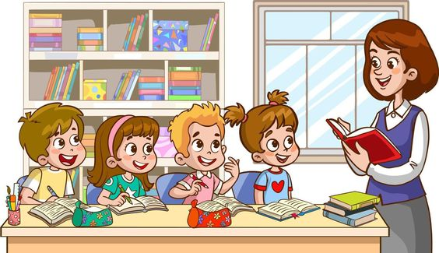
Thông tư số 16/2022/TT-BGDĐT quy định tiêu chuẩn thư viện cơ sở giáo dục mầm non và phổ thông, bao gồm: Tài nguyên thông tin; cơ sở vật chất; thiết bị chuyên dùng; hoạt động thư viện; quản lý thư viện.
Thông tư quy định thư viện trường trung học phải đáp ứng các 05 tiêu chuẩn

Slide 3
05 tiêu chuẩn
Tiêu chuẩn 1
Tiêu chuẩn về tài nguyên thông tin
Tiêu chuẩn 2
Tiêu chuẩn về cơ sở vật chất
Tiêu chuẩn 3
Tiêu chuẩn về thiết bị chuyên dùng
Tiêu chuẩn 4
Tiêu chuẩn về hoạt động thư viện
Tiêu chuẩn 5
Tiêu chuẩn về quản lý thư viện

Slide 4

Tiêu chuẩn 1: Tiêu chuẩn về tài nguyên thông tin
Có đủ tài nguyên thông tin, bảo đảm phù hợp với học sinh phổ thông; đáp ứng nhu cầu học tập, giải trí của học sinh và yêu cầu giảng dạy, nghiên cứu của giáo viên; phù hợp với mục tiêu, nội dung giáo dục trong chương trình giáo dục phổ thông, được xử lý theo quy tắc nghiệp vụ thư viện;

Slide 5
Tiêu chuẩn 1: Tiêu chuẩn về tài nguyên thông tin
 | Mức độ 1 | Mức độ 2
1. Điều kiện | Có đủ tài nguyên thông tin, bảo đảm phù hợp với học sinh phổ thông; + Đáp ứng nhu cầu học tập, giải trí của học sinh và yêu cầu giảng dạy, nghiên cứu của giáo viên; + Phù hợp với mục tiêu, nội dung giáo dục trong chương trình giáo dục phổ thông, được xử lý theo quy tắc nghiệp vụ thư viện; | * Phải bảo đảm quy định Mức độ 1 và các quy định sau: Có tài nguyên thông tin mở rộng: + Kiến thức chuyên môn; phương pháp giáo dục trung học trong nước và ngoài nước; + Bồi dưỡng, nâng cao trình độ chuyên môn cho giáo viên và người làm công tác thư viện; + Sách tham khảo theo môn học; + Sách in, tranh, ảnh, bản đồ, báo, tạp chí, bản ghi âm, ghi hình, truyện, mô hình, học liệu điện tử bằng tiếng Việt, tiếng nước ngoài hoặc tiếng dân tộc (nếu có); + Sách chữ nổi cho học sinh khuyết tật (nếu có);

Slide 6
Tiêu chuẩn 1: Tiêu chuẩn về tài nguyên thông tin
 | Mức độ 1 | Mức độ 2
2. Sách GK Trường THCS | + ít nhất 04 bản sách/hs + GV có ít nhất 01 bộ sách theo bộ môn giảng dạy | * Phải bảo đảm quy định Mức độ 1 và các quy định sau: + ít nhất 05 bản sách/hs + 01 bộ sách theo bộ môn giảng dạy + 06 tên báo, tạp chí, mỗi tên có ít nhất 03 bản
Trường THPT | + ít nhất 05 bản sách/hs + GV có ít nhất 01 bộ sách theo bộ môn giảng dạy | + ít nhất 06 bản sách/hs + 01 bộ sách theo bộ môn giảng dạy + 06 tên báo, tạp chí, mỗi tên có ít nhất 03 bản;

Slide 7
Tiêu chuẩn 1: Tiêu chuẩn về tài nguyên thông tin
 | Mức độ 1 | Mức độ 2
3. Các yêu | - Tài nguyên thông tin bổ sung vào thư viện phải được xử lý theo quy trình nghiệp vụ thư viện. Được làm vệ sinh, hút bụi, hút ẩm, khử nấm mốc, chống côn trùng thường xuyên; phục chế kịp thời các tài nguyên thông tin bị hư hỏng; tổ chức lưu trữ theo kho, kho mở, sử dụng biên mục tại ngoại trong hoạt động biên mục tài nguyên thông tin; - Phát triển tài nguyên thông tin bảo đảm phù hợp với chương trình giáo dục, đa dạng về nội dung và hình thức; - Tài nguyên thông tin số bảo đảm điều kiện vận hành, nâng cấp phù hợp với yêu cầu hoạt động thư viện. | * Phải bảo đảm quy định Mức độ 1 và các quy định sau: - Kho tài nguyên thông tin được thể hiện qua mục lục điện tử thay cho mục lục truyền thống. Bảo đảm 35% vốn tài nguyên thông tin của thư viện là học liệu điện tử.

Slide 8

Tiêu chuẩn 2: Tiêu chuẩn về cơ sở vật chất
Mức độ 1
Thư viện trường trung học được bố trí tại khu vực thuận lợi cho việc tiếp cận và sử dụng của học sinh, đặc biệt đối với học sinh khuyết tật;
Ưu tiên bố trí tại tầng một (tầng trệt) gần khối phòng học;

Slide 9

Tiêu chuẩn 2: Tiêu chuẩn về cơ sở vật chất
Mức độ 1
Diện tích thư viện được xác định đối với 30% đến 50% tổng số học sinh toàn trường và bảo đảm định mức tối thiểu 0,60m²/học sinh.
Tổng diện tích thư viện không nhỏ hơn 60m² (không tính diện tích không gian mở);
Các khu chức năng của thư viện có thể bố trí trong một phòng hoặc bố trí các phòng riêng biệt và liền kề nhau.

Slide 10
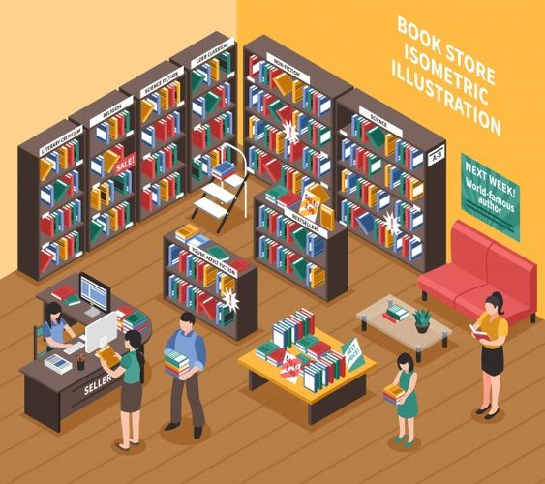
Tiêu chuẩn 2: Tiêu chuẩn về cơ sở vật chất
Mức độ 1
Diện tích các khu chức năng của thư viện được quy định như sau:
Không gian đọc
Có tối thiểu một phòng đọc cho học sinh và giáo viên.
Khu vực lưu trữ tài nguyên thông tin
Bảo đảm đủ diện tích để chứa các tài nguyên thông tin,
Khu vực mượn trả và quản lý
Được bố trí riêng hoặc chung với phòng dọc;
Không gian mở được bố trí xung quanh hoặc bên ngoài thư viện,
Bảo đảm thoáng mát, yên tĩnh và cách xa các khu vực dễ gây ô nhiễm, an toàn, thuận lợi cho người sử dụng
Có thể bố trí phòng riêng hoặc bổ trí trong phòng đọc và tại các không gian mở,
Bảo đảm việc quản lý, phù hợp với đặc thù của từng loại tài nguyên thông tin;

Slide 11
Tiêu chuẩn 2: Tiêu chuẩn về cơ sở vật chất
Mức độ 1
Các yêu cầu kỹ thuật bảo đảm quy định:
Nền và sàn
Phải phù hợp với các quy định về tiêu chuẩn xây dựng hiện hành.
Cửa
Cửa ra vào và cửa sổ thư viện phải phù hợp với các quy định về tiêu chuẩn xây dựng hiện hành;
Hệ thống
chiếu sáng
Hệ thống chiếu sáng trong thư viện gồm chiếu sáng tự nhiên, chiếu sáng nhân tạo, chiếu sáng hỗn hợp. Hệ thống chiếu sáng phải tuân theo quy định tại Quy chuẩn kỹ thuật quốc gia về chiếu sáng.
Bảo đảm dễ làm vệ sinh, sử dụng thảm hoặc các vật liệu lát sàn khác không có kẽ hở, không bị mài mòn, không bị biến dạng, chống được ẩm, tránh được hiện tượng nồm ướt;

Slide 12
Tiêu chuẩn 2: Tiêu chuẩn về tài nguyên thông tin
Mức độ 1
Mức độ
chiếu sáng
Mức cho phép chiếu sáng nơi làm việc và Tiêu chuẩn kỹ thuật chuyên ngành về chiếu sáng hiện hành.
Hệ thống
thông gió
Thư viện được bố trí hệ thống thông gió tự nhiên và nhân tạo bảo đảm các hoạt động thư viện và bảo quản tài nguyên thông tin. Căn cứ điều kiện thực tiên của trường mầm non có thể trang bị thêm máy điều hòa không khí cho thư viện;
Phòng, chống
thiên tai
Thư viện cần bảo đảm các yêu cầu về phòng, chống thiên tai; tuân thủ quy định tại các Quy chuẩn, tiêu chuẩn hiện hành về an toàn cháy cho nhà và công trình.
Các cửa phòng vừa phải đáp ứng yêu cầu chiếu sáng tự nhiên, thông gió thoáng khí cho phòng, vừa phải che chắn được gió lạnh, mưa hắt, nắng chiếu xuyên phòng, đồng thời bảo đảm thuận tiện, an toàn trong sử dụng, dễ vệ sinh, làm sạch;

Slide 13
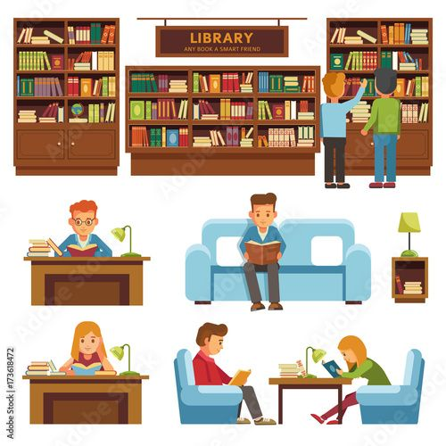
Tiêu chuẩn 2: Tiêu chuẩn về tài nguyên thông tin
Mức độ 2
Thư viện trường trung học đạt tiêu chuẩn cơ sở vật chất Mức độ 2 bảo đảm quy định Mức độ 1 và các quy định sau:
Có phòng đọc cho học sinh tối thiểu 45 chỗ, phòng đọc cho giáo viên tối thiểu 20 chỗ, bảo đảm diện tích một chỗ ngồi trong phòng đọc không nhỏ hơn 2,4 m²/chỗ;
Khu vực lưu trữ tài nguyên thông tin bảo đảm diện tích kho sách kín 2,5 m²/1000 đơn vị tài nguyên thông tin; kho sách mở 4,5 m²/1000 đơn vị tài nguyên thông tin;
Khu vực mượn trả và quản lý không nhỏ hơn 06 m²/người làm công tác thư viện.

Slide 14
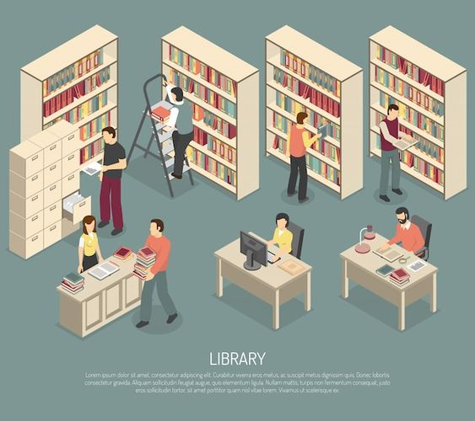
TIÊU CHUẨN 3: Tiêu chuẩn về thiết bj chuyên dùng
Mức độ 1
Có đủ thiết bị chuyên dùng, bao gồm: Tủ, kệ, giá sách, bàn, ghế cho học sinh; bàn, ghế cho giáo viên; bàn, ghế, tủ cho người làm công tác thư viện; tủ hoặc hộp mục lục, sổ mục lục, bảng giới thiệu sách; hướng dẫn sử dụng thư viện và các thiết bị khác;
Các yêu cầu thiết bị chuyên dùng bảo đảm kích thước phù hợp lứa tuổi học sinh trung học và quy định: Có kích thước phù hợp lứa tuổi trẻ em, được bố trí, sắp xếp hợp lý, an toàn theo yêu cầu hoạt động của khu chức năng.

Slide 15
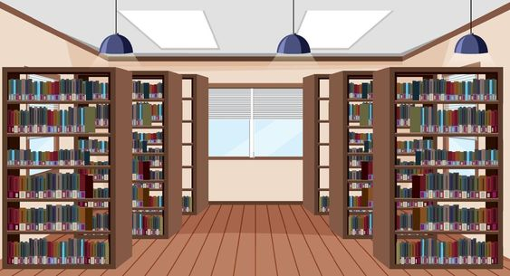
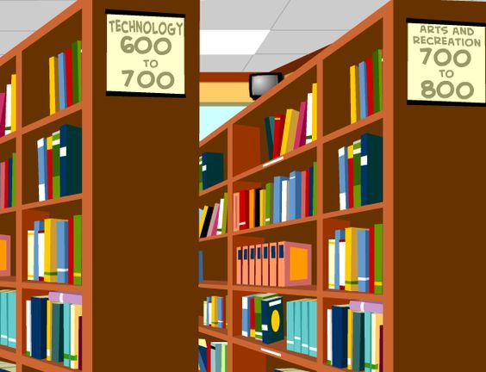
TIÊU CHUẨN 3: Tiêu chuẩn về thiết bj chuyên dùng
Mức độ 1
Kệ sách được bố trí sát tường hoặc song song với nhau và được gắn cố định;

Slide 16
TIÊU CHUẨN 3: Tiêu chuẩn về thiết bj chuyên dùng
Được bố trí, sắp xếp linh hoạt tại không gian khác nhau, thời điểm khác nhau
Được làm từ vật liệu bảo đảm an toàn, phù hợp với điều kiện của từng địa phương;
Được rà soát, kiểm tra, bảo dưỡng, sửa chữa hoặc thay thế kịp thời nếu có hư hỏng;
Kiểm kê, đánh giá tình trạng sử dụng định kỳ hằng năm làm cơ sở cho việc thanh lý tài sản, bố trí kinh phí sửa chữa hoặc đầu tư bổ sung;
Hướng dẫn sử dụng thư viện: Sử dụng hình ảnh, bảng biểu hoặc sơ đồ minh họa rõ ràng, ngắn gọn, đầy đủ nội dung và dễ hiểu, được treo tại những vị trí dễ quan sát.
Mức độ 1

Slide 17
TIÊU CHUẨN 3: Tiêu chuẩn về thiết bj chuyên dùng
Mức độ 2
Thư viện trường trung học đạt tiêu chuẩn thiết bị chuyên dùng Mức độ 2 bảo đảm quy định Mức độ 1 và các quy định sau:
Có đầy đủ thiết bị chuyên dùng bảo đảm các hoạt động thư viện tại phòng đọc cho học sinh, phòng đọc cho giáo viên, khu vực lưu trữ tài nguyên thông tin, khu vực mượn trả và quản lý;
Có máy tính kết nối internet, máy in, phương tiện nghe nhìn, thiết bị số hóa tài nguyên thông tin bảo đảm các hoạt động thư viện tại phòng đọc cho học sinh, phòng đọc cho giáo viên, khu vực mượn trả và quản lý;
Có phần mềm quản lý thư viện bảo đảm quy định
Có các thiết bị công nghệ thông tin khác.

Slide 18
TIÊU CHUẨN 3: Tiêu chuẩn về thiết bj chuyên dùng
Mức độ 2
Yêu cầu về quản lý và nghiệp vụ thư viện:
Bảo đảm các yêu cầu về quản lý và nghiệp vụ thư viện; quản lý các tài nguyên thông tin của thư viện; thuận lợi trong việc tra cứu tài nguyên thông tin phục vụ học tập, giải trí, nghiên cứu khoa học, nâng cao trình độ chuyên môn của người sử dụng thư viện trong các trường mầm non, tiểu học, trung học và trường phổ thông có nhiều cấp học;
Có khả năng kết xuất các biểu mẫu thống kê, sổ sách điện tử, dữ liệu để phục vụ công tác quản lý thư viện; hỗ trợ công tác lập báo cáo.
Kết nối, chia sẻ dữ liệu
Hỗ trợ việc kết nối, liên thông, chia sẻ dữ liệu giữa các thư viện trong nhóm liên thông và giữa các thư viện với nhau;
Kết nối, chia sẻ dữ liệu với Hệ thống cơ sở dữ liệu ngành giáo dục và đào tạo để phục vụ công tác, quản lý, báo cáo, thông kê của Bộ Giáo dục và Đào tạo, cơ quan quản lý giáo dục các cấp trong việc quản lý thư viện trường mầm non, tiểu học, trung học và trường phổ thông có nhiều cấp học.

Slide 19
TIÊU CHUẨN 4: Tiêu chuẩn về hoạt động thư viện
Mức độ 1
Tra cứu và mượn trả tài nguyên thông tin
Hệ thống tra cứu tài nguyên thông tin được thực hiện trực tiếp tại thư viện, bảo đảm tra cứu dễ dàng, thuận tiện đồng thời có thể truy xuất được dữ liệu liên quan;
Hệ thống mượn trả được thực hiện theo hình thức dùng phiếu hoặc các hình thức phù hợp với điều kiện tổ chức của thư viện;

Slide 20
TIÊU CHUẨN 4: Tiêu chuẩn về hoạt động thư viện
Mức độ 1
+ Các hoạt động khuyến đọc, hình thành và phát triển thói quen đọc, bao gồm:
Đọc sách tại thư viện, không gian mở và mượn sách về nhà;
Tổ chức tiết đọc tại thư viện với nhiều hình thức khác nhau, sắp xếp linh hoạt trong thời khóa biểu hoặc lồng ghép trong các hoạt động giáo dục khác;
Tổ chức tiết học tại thư viện được thực hiện theo từng môn học, hoạt động giáo dục hoặc liên môn;
Tổ chức ngày đọc sách, tuần đọc sách, đọc sách theo chủ đề, thi kể chuyện theo sách, viết về sách;
Tổ chức hoạt động Ngày Sách và Văn hóa đọc Việt Nam hằng năm;
Nội dung hoạt động thư viện
+ Các hoạt động giới thiệu, hướng dẫn thực hiện nội quy và sử dụng thư viện, bao gồm:
Hướng dẫn người sử dụng thư viện tuân thủ các nội quy, hiểu các bảng biểu chỉ dẫn, ký hiệu;
Cách tìm kiếm, tra cứu danh mục, chọn lọc tài nguyên thông tin, truy cập dữ liệu (đối với thư viện có nguồn tài nguyên thông tin số) phù hợp với trình độ, nhu cầu đọc, học tập, nghiên cứu khoa học, nâng cao kiến thức, giải trí của học sinh và yêu cầu giảng dạy, nghiên cứu của giáo viên;

Slide 21
TIÊU CHUẨN 4: Tiêu chuẩn về hoạt động thư viện
Mức độ 1
+ Các hoạt động hỗ trợ học tập, kết nối, bao gồm:
Tra cứu theo chủ đề;
Viết, vẽ, tự làm sách, làm sách cùng tác giả, giao lưu cùng tác giả, họa sỹ, khách mời trong lĩnh vực sách thiếu niên;
Làm việc nhóm;
Tương tác giữa các khối lớp;
Tổ chức các câu lạc bộ, các nhóm chia sẻ sách, tài liệu về truyền thống, văn hóa và lịch sử địa phương;
+ Các hoạt động tương tác và phát triển nghiệp vụ cho giáo viên, bao gồm:
Giới thiệu danh mục tài liệu phù hợp theo môn học hoặc chủ đề;
Tư vấn cho giáo viên trong việc sử dụng tài nguyên thông tin để thiết kế bài giảng;
+ Liên thông thư viện: Thư viện trường trung học thực hiện liên thông thư viện theo quy định.

Slide 22

TIÊU CHUẨN 4: Tiêu chuẩn về hoạt động thư viện
Mức độ 2
Thư viện trường trung học đạt tiêu chuẩn hoạt động thư viện Mức độ 2 bảo đảm quy định Mức độ 1 và các quy định sau:
Tra cứu và mượn trả tài nguyên thông tin: Hệ thống tra cứu tài nguyên thông tin và hệ thống mượn trả được thực hiện qua hệ thống phần mềm quản lý thư viện;
Liên thông thư viện: Thực hiện liên thông thư viện bằng hình thức luân chuyển tài nguyên thông tin dưới dạng in ấn hoặc chia sẻ tài nguyên thông tin số theo định kỳ tối thiểu 01 lần/năm học.

Slide 23
TIÊU CHUẨN 4: Tiêu chuẩn về hoạt động thư viện
Mức độ 2
Nội dung hoạt động thư viện:
Hoạt động tiết đọc tại thư viện bảo đảm tối thiểu 03 tiết/học kỳ/lớp, nội dung do Hiệu trưởng trường trung học quy định phù hợp với chương trình giáo dục;
Hoạt động tiết học tại thư viện bảo đảm tối thiểu 01 tiết/học kỳ/môn học hoặc liên môn do Hiệu trưởng trường trung học quy định phù hợp với chương trình giáo dục;
Bảo đảm tỷ lệ 100% giáo viên và tối thiểu 80% học sinh toàn trường đọc sách tại thư viện và mượn sách về nhà hằng năm;

Slide 24
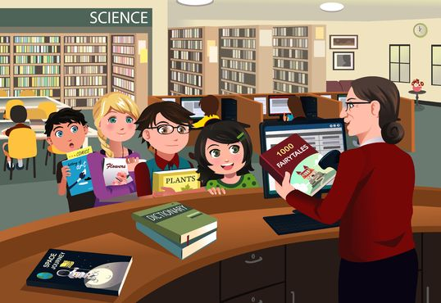
TIÊU CHUẨN 5: Tiêu chuẩn về quản lý thư viện
Mức độ 1
Quản lý về tài nguyên thông tin, cơ sở vật chất, thiết bị chuyên dùng và hoạt động thư viện
Có kế hoạch bảo quản, lưu trữ, kiểm kê, thanh lọc và phát triển tài nguyên thông tin; quản lý cơ sở vật chất, thiết bị chuyên dùng; hoạt động thư viện do Hiệu trưởng trường trung học phê duyệt hằng năm;
Có hệ thống hồ sơ, sổ sách, nội quy thư viện bảo đảm quản lý về tài nguyên thông tin, cơ sở vật chất, thiết bị chuyên dùng và hoạt động thư viện;

Slide 25
TIÊU CHUẨN 5: Tiêu chuẩn về quản lý thư viện
Mức độ 1
Tài nguyên thông tin được đánh giá định kỳ hằng năm làm cơ sở cho việc bảo quản, lưu trữ, kiểm kê, thanh lọc và phát triển tài nguyên thông tin. Phát triển tài nguyên thông tin được thực hiện với các hình thức đặt mua trên thị trường (bao gồm cả mua quyền truy cập cơ sở dữ liệu, tài nguyên thông tin số); tổ chức, cá nhân trong nước, ngoài nước tài trợ và trao tặng; các nguồn truy cập mở và liên thông thư viện;
Cơ sở vật chất, thiết bị chuyên dùng được kiểm tra, bảo dưỡng, sửa chữa, thay thế kịp thời. Được kiểm kê, đánh giá tình trạng sử dụng định kỳ hàng năm làm cơ sở cho việc thanh lý tài sản, bố trí kinh phí sửa chữa, thay thế hoặc đầu tư bổ sung. Phần mềm quản lý thư viện bảo đảm điều kiện vận hành, nâng cấp phù hợp với yêu cầu hoạt động thư viện;
Hoạt động thư viện được phổ biến đến người sử dụng thư viện; được tổ chức theo kế hoạch phê duyệt và đánh giá hiệu quả hoạt động thư viện hằng năm;

Slide 26
TIÊU CHUẨN 5: Tiêu chuẩn về quản lý thư viện
Mức độ 1
Trách nhiệm các bên liên quan
+ Hiệu trưởng trường trung học có trách nhiệm
Ban hành các văn bản quy định về quản lý, khai thác, sử dụng thư viện; hệ thống hồ sơ, sổ sách và nội quy của thư viện. Phê duyệt kế hoạch quản lý tài nguyên thông tin; kế hoạch phát triển cơ sở vật chất, thiết bị chuyên dùng; kế hoạch tài chính và hoạt động của thư viện; thời gian biểu cho các hoạt động thư viện;
Bố trí người làm công tác thư viện chuyên trách hoặc kiêm nhiệm phù hợp với kế hoạch hoạt động và thời khóa biểu đã xây dựng;
Tổ chức kiểm tra, giám sát và đánh giá các hoạt động thư viện; báo cáo với cơ quan quản lý cấp trên theo quy định;
Tổ trưởng chuyên môn có trách nhiệm: Xây dựng kế hoạch hoạt động thư viện gắn với kế hoạch hoạt động chung của tổ theo tuần, tháng, học kỳ và năm học;

Slide 27
TIÊU CHUẨN 5: Tiêu chuẩn về quản lý thư viện
Mức độ 1
Trách nhiệm các bên liên quan
+ Người làm công tác thư viện có trách nhiệm
Lập kế hoạch bảo quản, lưu trữ, kiểm kê, thanh lọc và phát triển tài nguyên thông tin theo quy trình nghiệp vụ thư viện; sửa chữa những thiết bị đơn giản, tiêu hủy thiết bị hỏng, hết hạn sử dụng;
Quản lý, lưu giữ và sử dụng hệ thống hồ sơ, sổ sách theo dõi việc quản lý, khai thác, sử dụng và bảo quản thư viện;
Phối hợp xây dựng kế hoạch hoạt động của thư viện theo tuần, tháng, học kỳ và năm học;
Chủ trì, phối hợp với giáo viên triển khai các hoạt động của thư viện theo quy định; bảo đảm các điều kiện về an toàn, phòng chống cháy nổ trong quá trình diễn ra các hoạt động tại thư viện;
Xây dựng nội dung và tổ chức các tiêt đọc tại thư viện; chuẩn bị tài nguyên thông tin và các thiết bị chuyên dùng theo yêu cầu của từng lĩnh vực giáo dục trung học có sử dụng tiết đọc tại thư viện;
Lập báo cáo định kỳ, thường xuyên về công tác thư viện;
Tham gia học tập, bồi dường chuyên môn nghiệp vụ;

Slide 28

TIÊU CHUẨN 5: Tiêu chuẩn về quản lý thư viện
Mức độ 1
Trách nhiệm các bên liên quan
+ Giáo viên có trách nhiệm
Phối hợp xây dựng kế hoạch hoạt động của thư viện theo theo tuần, tháng, học kỳ và năm học;
Chủ trì, phối hợp với người làm công tác thư viện triển khai các hoạt động của thư viện;
Xây dựng nội dung và tổ chức các tiết học tại thư viện; chuẩn bị tài nguyên thông tin và các thiết bị chuyên dùng theo yêu cầu của từng lĩnh vực giáo dục có sử dụng tiết học tại thư viện;

Slide 29

TIÊU CHUẨN 5: Tiêu chuẩn về quản lý thư viện
Mức độ 1
Trách nhiệm các bên liên quan
Người làm công tác thư viện
Có trình độ từ trung cấp trở lên chuyên ngành thông tin - thư viện hoặc chuyên ngành tương đương; chuyên ngành khác có chứng chỉ bồi dưỡng kiến thức, kỹ năng nghề nghiệp chuyên ngành thông tin - thư viện do cơ quan, tổ chức có thẩm quyền cấp;
- Người làm công tác thư viện được hưởng lương, chế độ, chính sách ưu đãi về nghề nghiệp; chế độ phụ cấp độc hại, nguy hiểm theo quy định của pháp luật;

Slide 30
TIÊU CHUẨN 5: Tiêu chuẩn về quản lý thư viện
Mức độ 1
Trách nhiệm các bên liên quan
Kinh phí hoạt động
Kinh phí hoạt động hằng năm của thư viện được sử dụng để duy trì, phát triển tài nguyên thông tin, cơ sở vật chất, thiết bị chuyên dùng và tổ chức hoạt động thư viện. Quản lý sử dụng kinh phí hoạt động hằng năm của thư viện theo đúng quy định của pháp luật;
Kinh phí hoạt động hằng năm của thư viện được xây dựng dựa trên nhu cầu của thư viện, khả năng của trường đồng thời phù hợp với quy chế chi tiêu nội bộ của trường;
Kinh phí hoạt động hằng năm của thư viện được bố trí từ nguồn ngân sách chi thường xuyên hằng năm của nhà trường; nguồn thu từ dịch vụ thư viện; nguồn tài trợ, viện trợ, tặng cho, đóng góp từ tổ chức, cá nhân trong nước và nước ngoài theo quy định của pháp luật và các nguồn thu hợp pháp khác.

Slide 31
TIÊU CHUẨN 5: Tiêu chuẩn về quản lý thư viện
Mức độ 2
Thư viện trường trung học đạt tiêu chuẩn quản lý thư viện Mức độ 2 bảo đảm quy định Mức độ 1 và các quy định sau:
Người làm công tác thư viện làm việc theo chế độ chuyên trách hoặc kiêm nhiệm theo quy định của Hiệu trưởng trường trung học hoặc theo quy định về định mức số lượng người làm việc trong các cơ sở giáo dục. Trong trường hợp kiêm nhiệm, người làm công tác thư viện phải bảo đảm thời gian theo quy định dành cho thư viện;
Kinh phí chi hoạt động hàng năm của thư viện bảo đảm tối thiểu 03% tổng ngân sách chi thường xuyên hằng năm của nhà trường.

